Slide 1
§3 空间曲线的方程

Slide 2
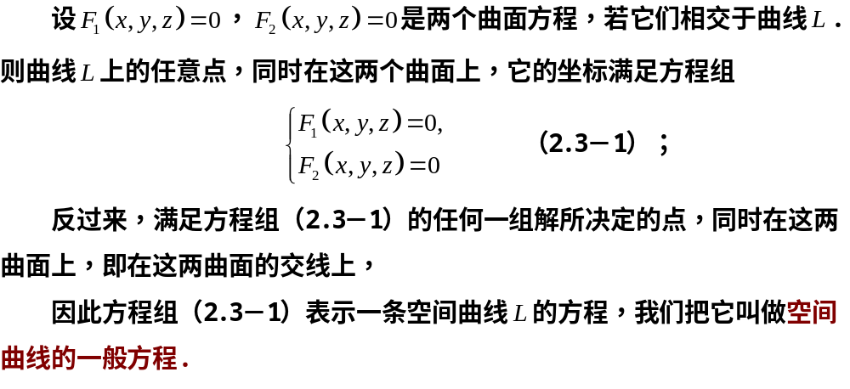
一、空间曲线的方程
注：空间曲线可以用不同形式的方程组来表达.

Slide 3

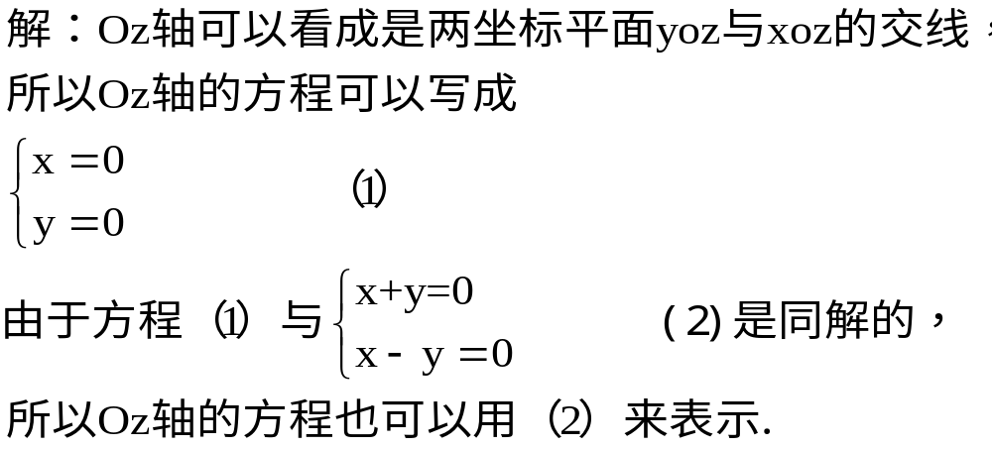
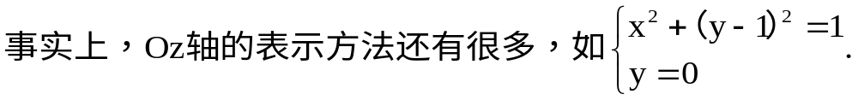

Slide 4
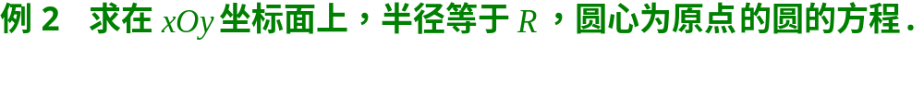
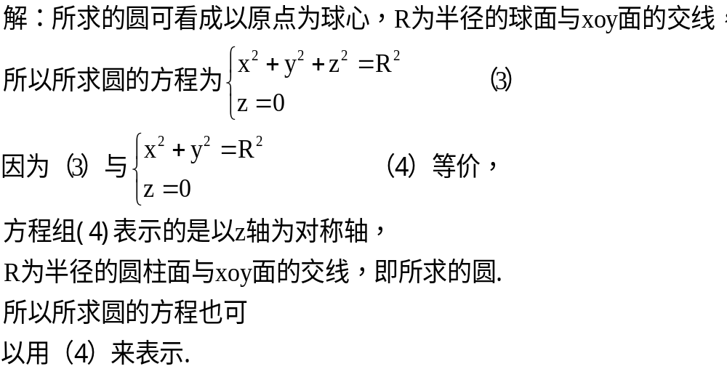

Slide 5

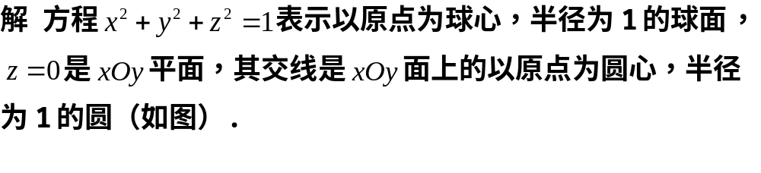

例3
z
O
y
x

Slide 6
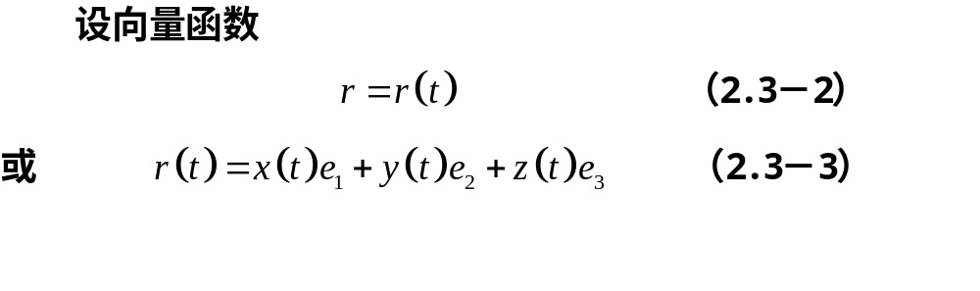
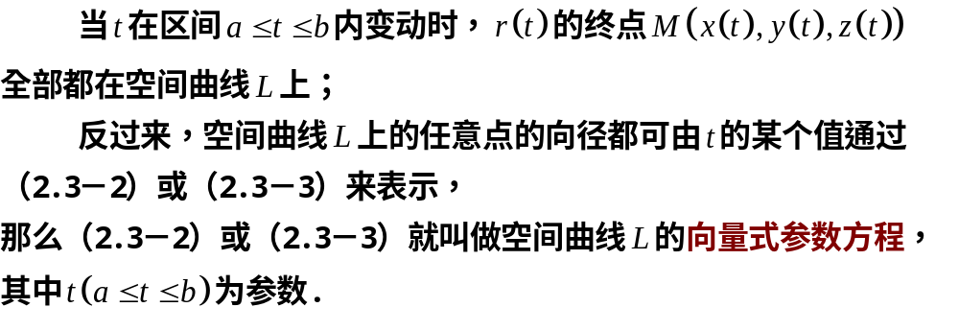
二、空间曲线的参数方程

Slide 7
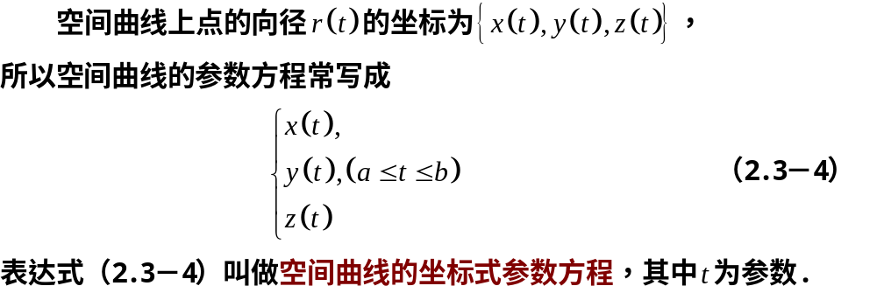

Slide 8
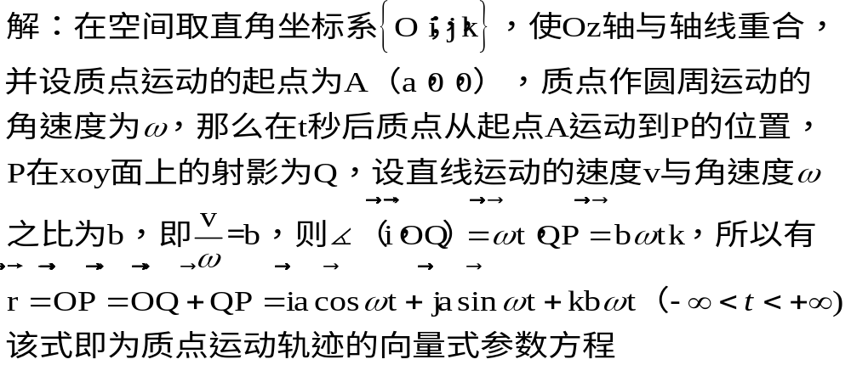
例4 一个质点一方面绕一条轴线作等角速度的圆周运动，另一方面作平行于轴线的等速直线运动，其速度与角速度成正比，求这个质点运动的轨迹方程.

Slide 9
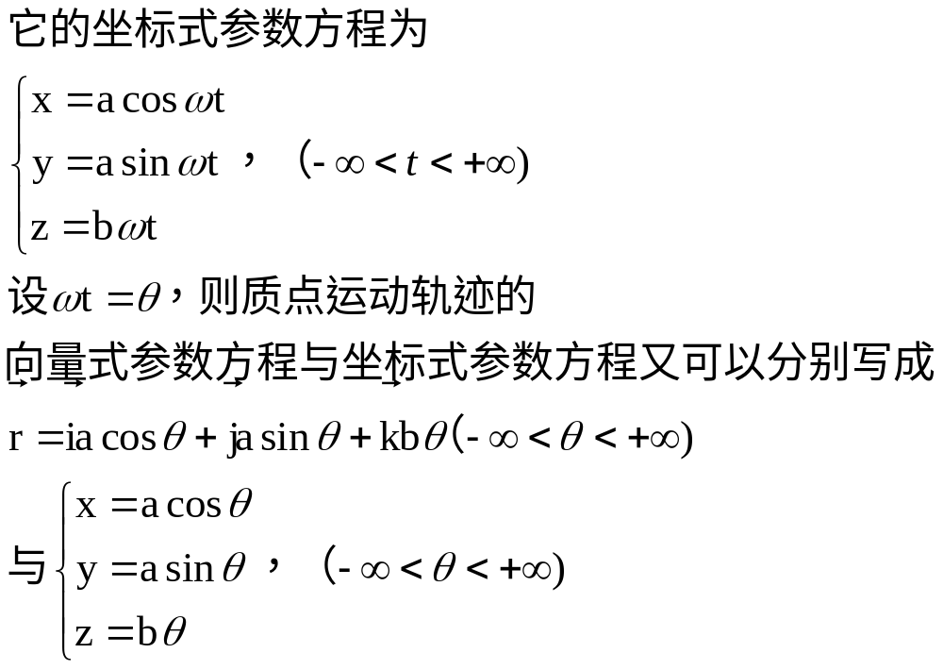

Slide 10

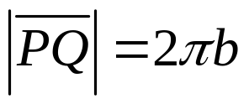
空间曲线——圆柱螺线
点P在圆柱面上等速地绕z轴旋转；
z
同时又在平行于z轴的方向
等速地上升。
其轨迹就是圆柱螺线。
圆柱面
M(x,y,z)
x =
y =
z =
acos t
asin t
bt
（移动及转动都是等速进
行，所以z与t成正比。)
Q
当 t 从 0 → 2π，
螺线从点P → Q
M
0
t
a
y
叫螺距
P
N
.
x

